Slide 1
이종위성군 성능 분석 및 설계/최적화
이진진
석사과정 3학기
2023-05-04

Slide 2
목차
이종위성군 연구
현재 진행상황
향후 연구 계획
Notes:
연구 목표 및 계획 리마인드, 전체 계획 중 현재 위치

Slide 3
이종위성군 연구

Slide 4
이종위성군의 연구 필요성
연구 필요성
다수의 초소형위성을 사용하는 위성군 시스템은 개발 기간/비용 대비 운용 효율뿐만 아니라 우주 임무 수행의 확장성 측면에서 주목받고 있음
특히 이종위성군은 동일 위성으로 이루어진 위성군에 비하여 운용 자유도가 높으며, 이를 고려한 운용 개념 도출 및 설계/최적화가 필요함
본 과제에서는 요구도 분석을 활용해 이종위성군의 운용개념을 도출하고, 체계적으로 위성군을 설계/최적화할 수 있는 툴을 개발하고자 함
Notes:
우주임무 수행의 확장성 및 운용 자유도에 따라 이종위성군의 연구가 주목받고 있음

Slide 5
이종위성군의 연구 배경
연구배경
위성군(satellite Constellation)은 동일목적으로 운용되는 위성의 집합으로, 초소형위성 산업이 발전함에 따라 주목받고 있는 개념
이종 위성군(Heterogeneous Constellation)을 운용하면 동일한 시간동안 표적에 대해 다양한 정보를 획득할 수 있어 보다 효율적인 임무수행이 가능
OptiSAR 임무에서는 궤도평면 당 SAR 위성 4기와 EO위성 4기를 배치하여 극궤도와 경사궤도에서 운용함
본 과제의 궁극적인 목적은 감시정찰/재난 모니터링 임무를 수행하는 이종 위성군의 운용성능을 최적화하는 궤도를 설계하고 최적궤도에 위성들을 배치하여 위성군의 성능을 검증
Notes:
따라서 연구 목표는 운용개념에 기반하여 성능을 최적화하는 궤도를 설계하고, 그 궤도에 위성을 배치하여 성능을 검증하는 것

Slide 6
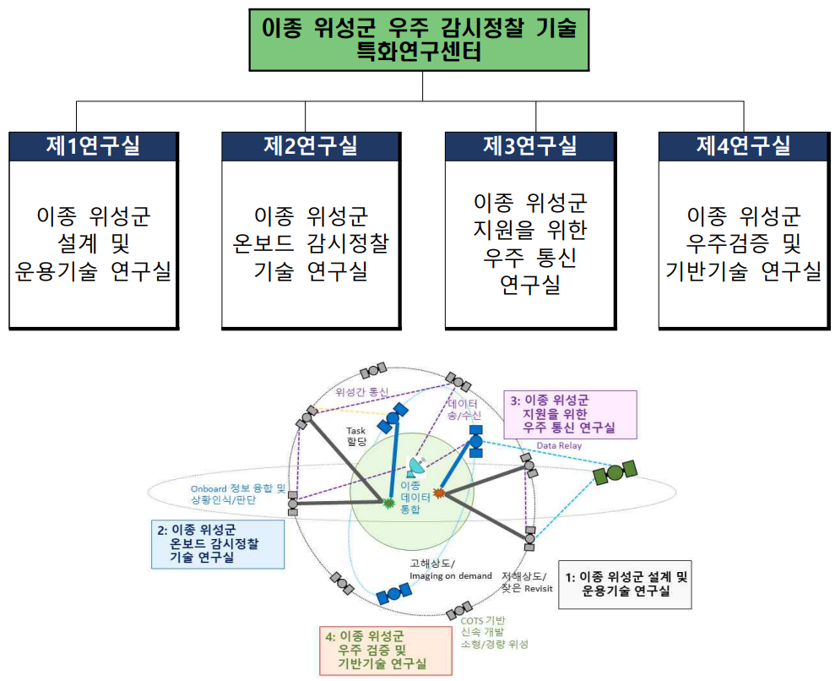
특화연구센터 조직
Notes:
해당 임무 달성을 위해 연구실 분류
(제안서 공모문 자료)
1. 설계 및 운용기술 연구
2. 온보드 감시정찰 기술 연구
3. 우주 통신 연구
4. 검증 및 기반기술 연구
총 4개의 연구실이 있고 제1연구실 소속

Slide 7
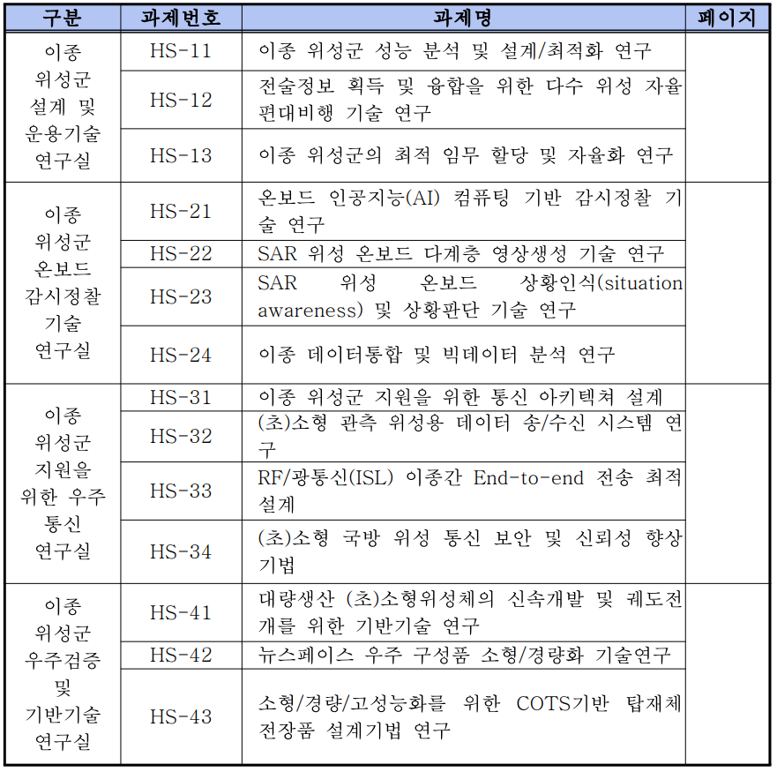
연구실별 과제 목록
Notes:
각 연구실 별 과제 목록

Slide 8
현재 진행 상황
Notes:
연구계획 리마인드, 계획상 현재 위치 발표

Slide 9
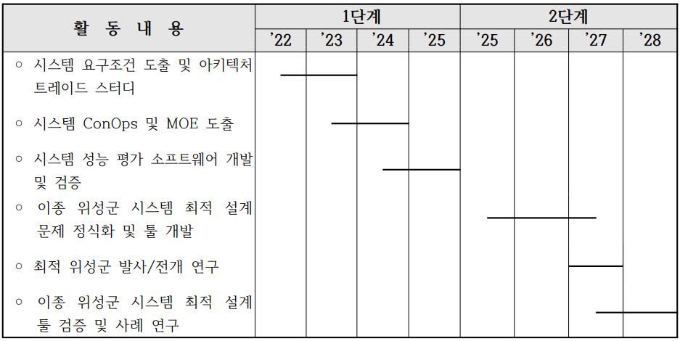
이종위성군
연구계획
Notes:
전체적인 연구 계획
1단계 2단계

Slide 10
이종위성군
단계별 연구
이종위성군 성능 분석 및 설계/최적화 연구
A
B
C
Work
Module
이종위성군 운용 개념 연구
위성군 최적 배치를 위한 발사/전개 전략 연구
이종위성군 설계 및 최적화 연구
1차년도
시스템 요구 분석/아키텍처 trade-off 스터디 수행
위성군 발사/전개 전략
옵션 도출
이종위성군 설계/최적화 문제 정식화
Key
Task
2차년도
이종위성군의 ConOps 및 성능 평가 지표 도출
최적 위성군 발사/전개 문제 정식화 및 밥법론 연구
이종위성군 설계/최적화 툴 개발 및 검증
3차년도
시스템 운용 성능 분석 툴 개발
시스템 운용 성능 분석 툴 개발
이종위성군 설계 최적화 사례 연구 수행
1단계(2022~2025)
2단계(2025~2028)
Notes:
1단계 연구에서는 모듈 A에 집중

Slide 11
이종위성군
연구목표
제 1연구실 목표
감시/정찰 임무 수행을 위한 다종의 초소형위성을 기반으로 한 이종 위성군의 설계 및 운용 기술 연구
HS-11과제 목표
다양한 위성 시스템과 궤도를 갖는 이종 위성군의 운용개념 도출
이종 위성군의 시스템 설계 최적화 툴 연구/개발
Notes:
우리가 속한 1연구실의 목표 달성을 위해
첫번째 과제인 HS-11 목표

Slide 12
이종위성군
연차별 연구목표/내용
년도 | 연구 목표 | 연구내용
1차년도 (~23.10) | 이종 위성군 시스템 요구조건 및 아키텍처 도출 | 감시정찰/재난 모니터링 위성군 임무 선행기술 연구 수요자 의견 수렴을 통한 시스템 요구조건 도출 요구조건을 충족시키기 위한 아키텍처 옵션 도출 및 트레이드 스터디
2차년도 | 이종 위성군 운용 개념 및 성능 평가지표 도출 | 감시정찰/재난 모니터링 목표지역 설정 및 임무 구현을 위한 ConOps 도출 시스템 레벨의 성능 평가지표 도출
3차년도 | 이종 위성군 시스템 운용 성능 분석 툴 개발/검증 | 정해진 성능 평가지표에 따라 위성군 시스템의 운용 성능을 산정할 수 있는 소프트웨어 툴 개발 다양한 임무상황 적용을 통한 분석 툴 검증
1단계 | 이종 위성군 운용개념과 시스템 요구조건 정의 및 운용성능 분석

Slide 13
이종위성군
1차년도
연구 추진 계획
SAR/EO 초소형 위성 Specification Study
운용사례 분석
Literature Study
선행기술 연구
Stakeholder
Analysis
Interview 방식 결정 (Question List)
Interviewee 선정
Interview
Requirement
Definition
감시정찰 목표 지역 설정
임무 수행 능력 정의
기타 요구조건 정의
운용 아키텍쳐
옵션 도출
단순화된 형태의 초기 설계
아키텍쳐 간 장단점 분석
Design Iteration
Trade-off
Study
2차년도
구체적인 시스템 성능 분석
ConOps
옵션 도출
시스템 성능
평가지표 도출
3차년도
Co Work
SW 툴 개발
산출물1. SW툴
툴 검증 Study
KAIST
ConOps 평가, Trade Study
산출물2. DRM
연세대학교

Slide 14
결론

Slide 15
결론
향후 연구계획
선행기술 연구 다음 단계인 ‘수요자 의견 수렴을 통한 시스템 요구조건 도출’ 연구 시작을 위해 필요한 자료 수집
인터뷰 방식 결정 및 질문리스트 작성
인터뷰 대상자 선정
인터뷰 진행
부족한 부분에 한하여 선행기술 연구 추가로 조사

Slide 16
경청해 주셔서 감사합니다.
질의응답
발표자: 이진진
이메일: jj95lee@yonsei.acl.kr

